Slide 1
«Школа добровольцев» г.Ржева представляет:

Slide 2
«Тот, кто ничего не делает для других –ничего не делает для себя» Гете

Slide 3
Цель проекта
Создать условия для появления новых и развития существующих добровольческих
молодёжных движений

Slide 4
ЗАДАЧИ проекта
создание интегративной образовательной площадки для обучения лидеров и активистов волонтерского движения города;
привлечение внимания учащихся образовательных школ к развитию добровольческой деятельности в их учреждениях;
повышение мотивации молодежи к участию в
добровольческой деятельности;
получение навыков, самореализация и
самоорганизация
молодежи для решения социальных задач;
волонтерской деятельности молодежи;
сбор данных по вовлечению молодежи города в
волонтерскую деятельность.

Slide 5
Целевая группа: учащиеся 7-11 кл. общеобразовательных школ

Slide 6
Этапы реализации проекта:
ОРГАНИЗАЦИОННЫЙ
ОБУЧЕНИЕ ДЕЙСТВИЕМ
ГОРОДСКОЙ СЛЁТ ДОБРОВОЛЬЦЕВ

Slide 7
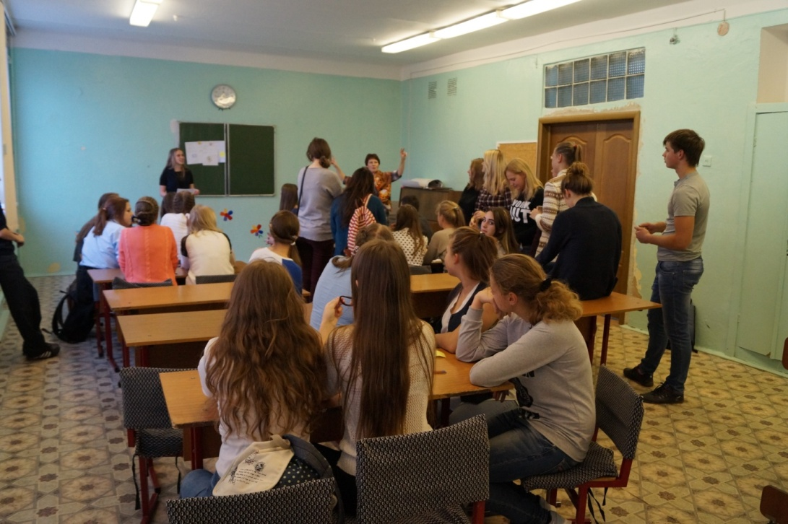
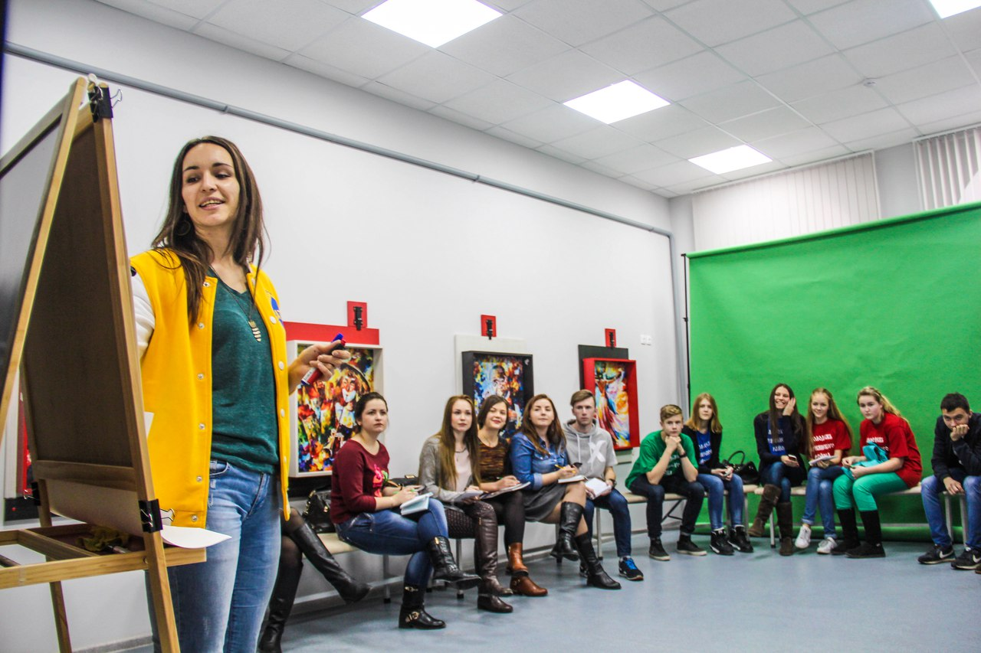
Организационный этап:
Уроки добровольчества

Slide 8
Направления деятельности
«Экологический десант»
«Юный патриот»
«Счастье детей- наша общая цель»

Slide 9
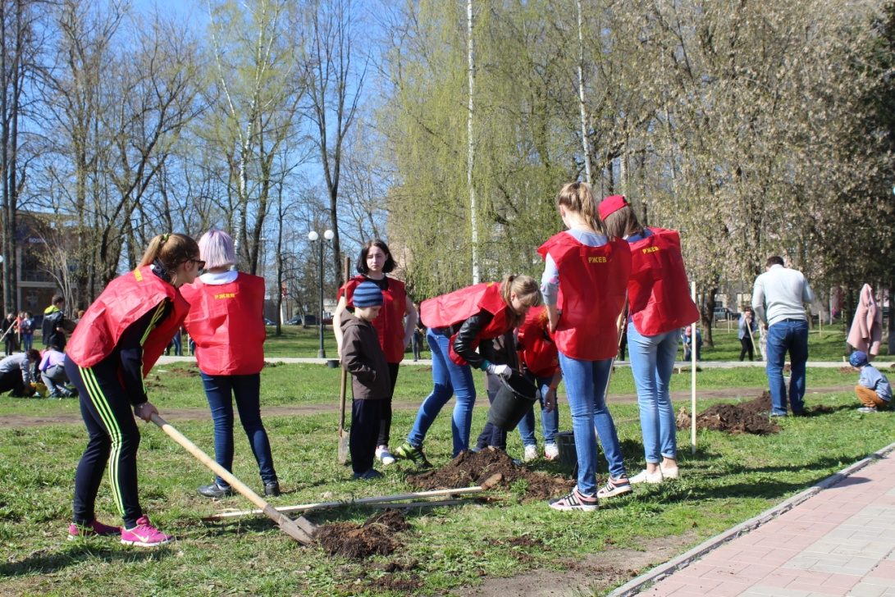
Никто, кроме нас
В акциях «никто, кроме нас» может участвовать молодёжь в возрасте 14-18 лет как индивидуально, так и в составе молодёжных объединений, школьных коллективов

Slide 10
Городской слёт добровольцев
Концертная программа «Греет не только солнце»
Выставка «Мастерская добрых услуг»
Подведение итогов.
Награждение самых активных участников.

Slide 11
Социальная эффективность
Подъём уровня проектной культуры добровольческих объединений
Добровольческие объединения, участники проекта, получат новый импульс к развитию добровольческого движения в городе.
Формирование постоянного состава группы организаторов волонтерского направления
Создание и поддержка в актуальном состоянии электронного банка вакансий для волонтеров

Slide 12
Ресурсы проекта
Необходимая сумма для оплаты услуг и закупки товаров: 10 000 рублей
Статьи о ходе проекта в местных СМИ, печатная реклама о проекте: флаеры, пресс-релизы о добровольчестве,видеоролики
Максимальное использование имеющейся материально-технической базы (МУ ДО ДДТ),наличие музыкальной аппаратуры и орг.техники. Видеосъёмка. Наличие видеороликов о добровольчестве.

Slide 13
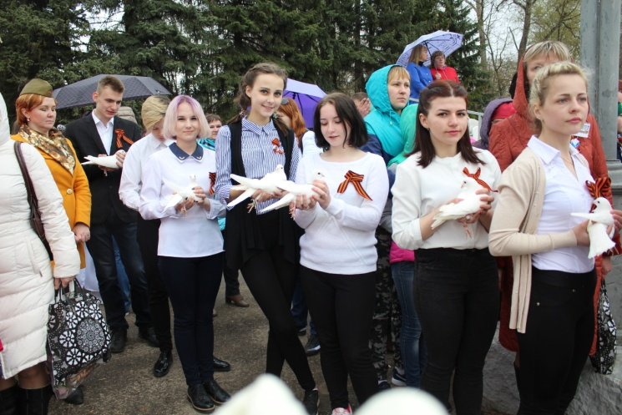
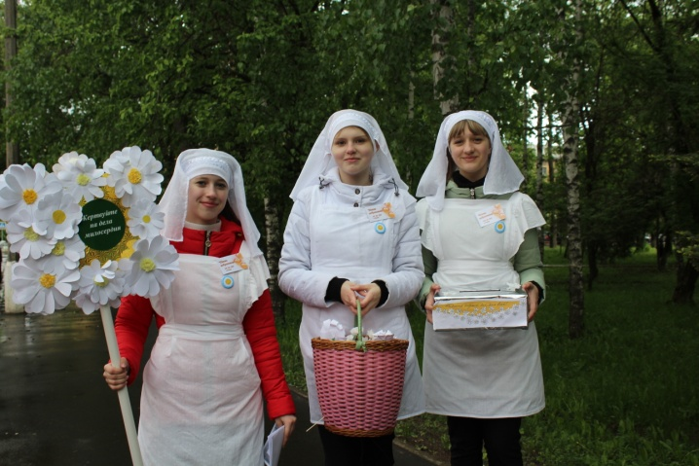
«Добровольчество может быть захватывающим, приятным опытом. Это действительно приятно служить делу, идеалам, проводить какую-либо работу с людьми, решать проблемы» - Гарриет Нэйлор

Slide 14
Всё ещё не знаешь?!
Вступай в «школу добровольцев»!
#ШколаДобровольцев
#славимРжев
#творидобро

